Slide 1
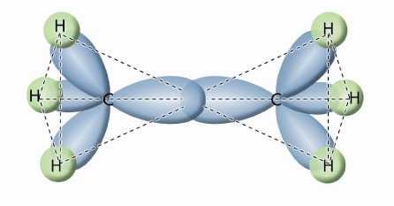
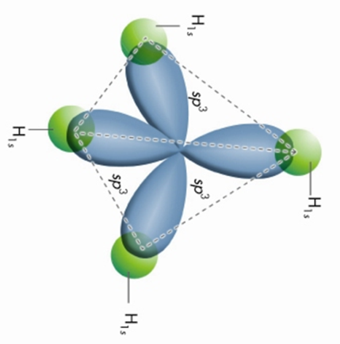
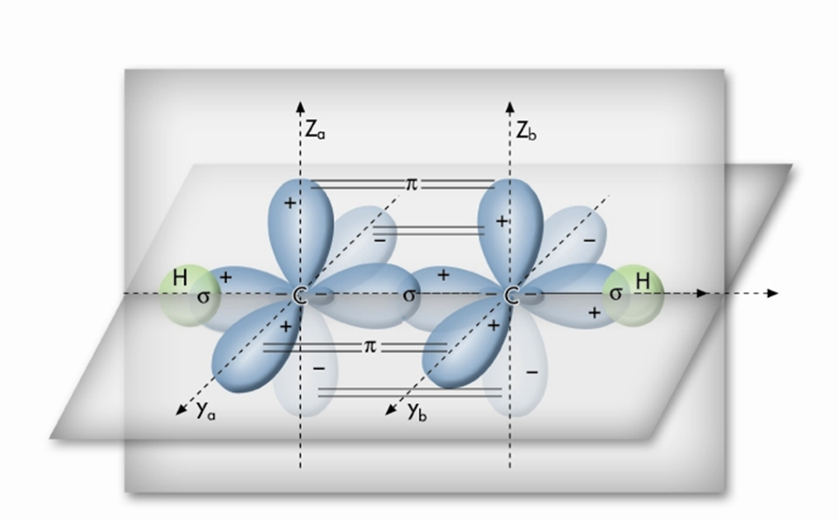
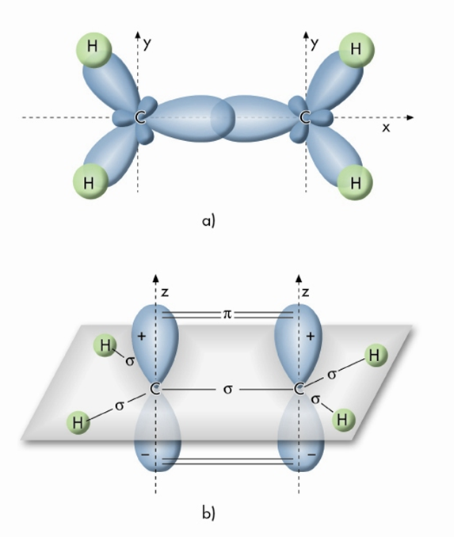

Il carbonio e la chimica organica
Idrocarburi più semplici
etano C₂H₆
metano CH₄
sp³
- 2 H
sp³
etene
o
etilene
C₂H₄
sp²
sp
etino o acetilene C₂H₂
- 2H

Slide 2
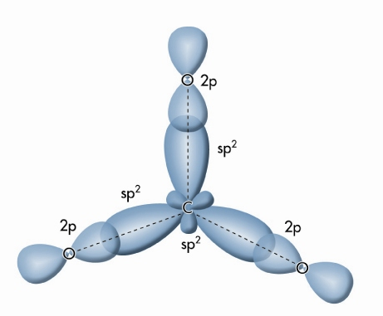
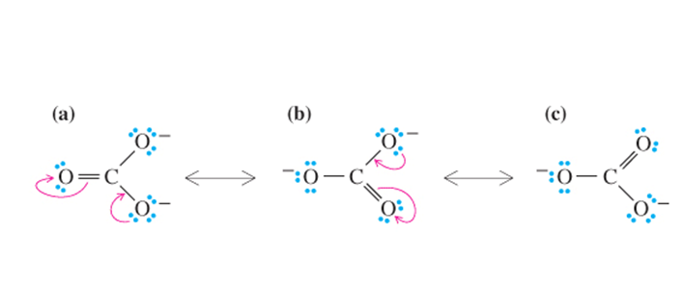
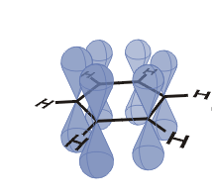
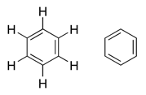
Risonanza
Ione carbonato
CO₃⁻⁻
Ibrido di risonanza
benzene
C₆H₆

Slide 3
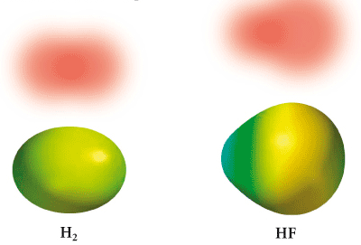
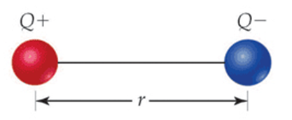
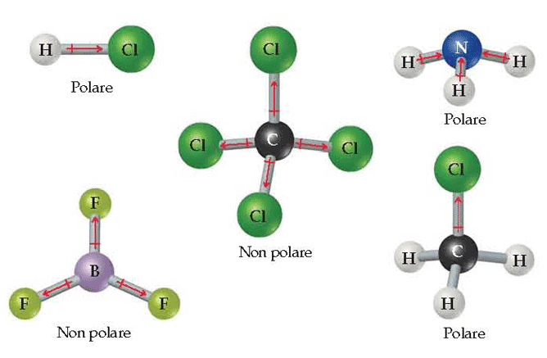
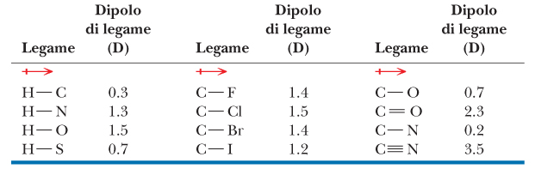
Non si misura ma si può calcolare a seconda della definizione che ne viene data
Elettronegatività
Mulliken propose di calcolarla come media aritmetica dei valori di EI ed AE dell’elemento considerato
Tendenza di un atomo ad attrarre
verso di sé gli elettroni impegnati
nel legame
Pauling costruì una scala relativa in base ai valori sperimentali delle energie di legame di molecole biatomiche, scegliendo un valore di riferimento
Legame covalente omeopolare
ed eteropolare
dipolo
momento dipolare
μ = Qr
polarità di una molecola
polarità dei legami

Slide 4
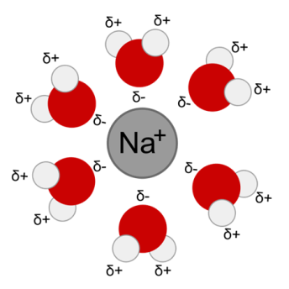
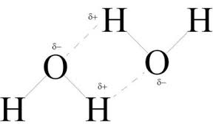
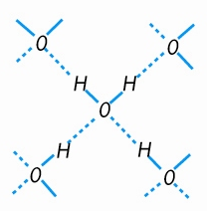
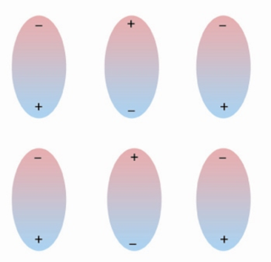
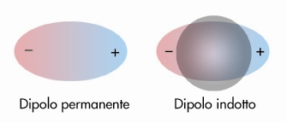
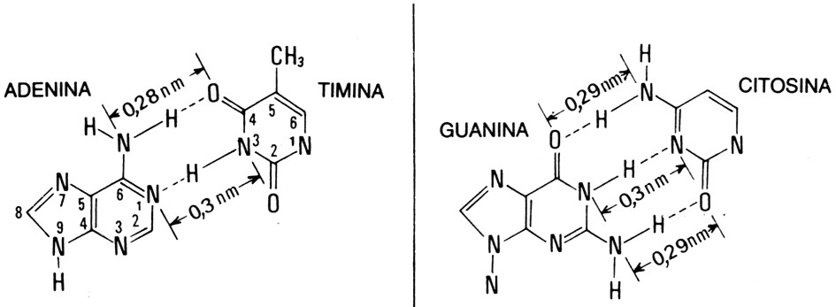
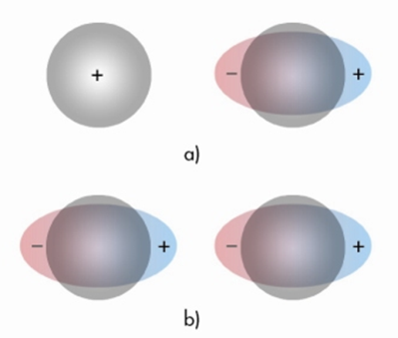
Legami intermolecolari
natura elettrostatica
molto più deboli dei legami covalenti
Forze di van der Waals
Legame idrogeno
Tra atomo H fortemente polarizzato
(H-F, H-O, H-N, con intensità decrescente)
ione - dipolo
e
un atomo fortemente elettronegativo
H₂O!
dipolo - dipolo
DNA!
dipolo – dipolo
indotto
dipolo istantaneo-dipolo
indotto
(forze di dispersione
di London)
L’appaiamento obbligatorio di A con T e di C con G rende i due filamenti fra loro complementari: se uno di essi presenta la sequenza C-T-A-C-G, l’altro non potrà che avere la sequenza complementare G-A-T-G-C. Un filamento costituisce quindi una sorta di stampo per l’altro.

Slide 5
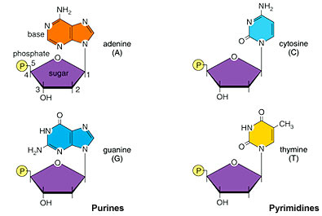
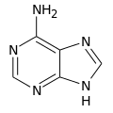
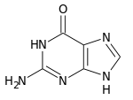
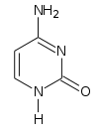
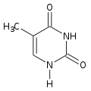
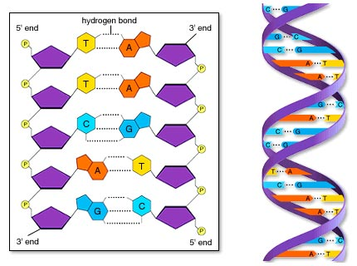
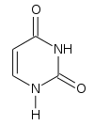
PURINE
Adenina
Guanina
PIRIMIDINE
Timina
Citosina
Uracile
(Sostituisce la timina nel RNA)

